Slide 1
Progetto 7:
Il giro del mondo in 80 giorni

Slide 2
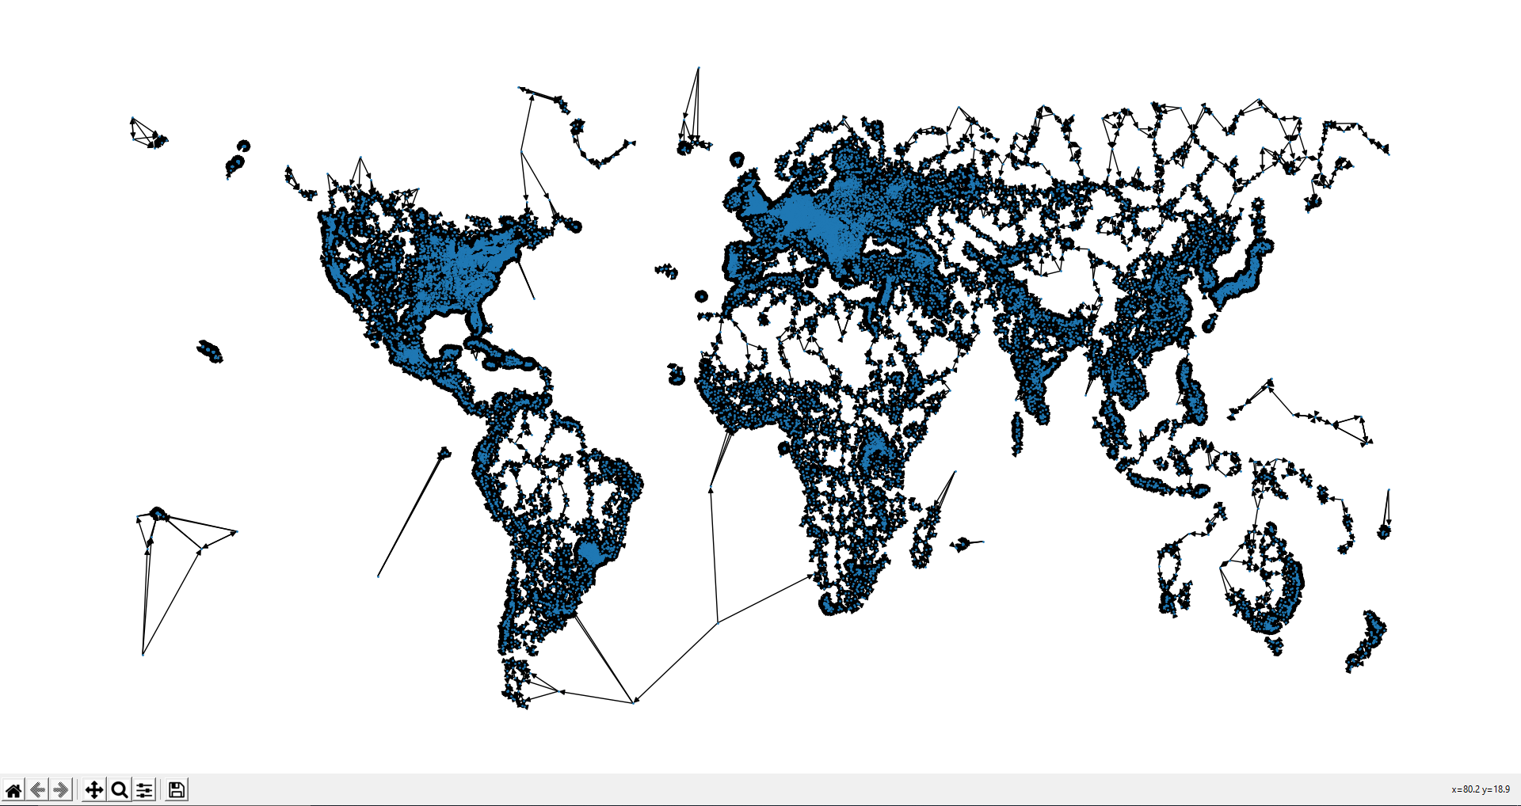
Grafo diretto, distanza euclidea

Slide 3
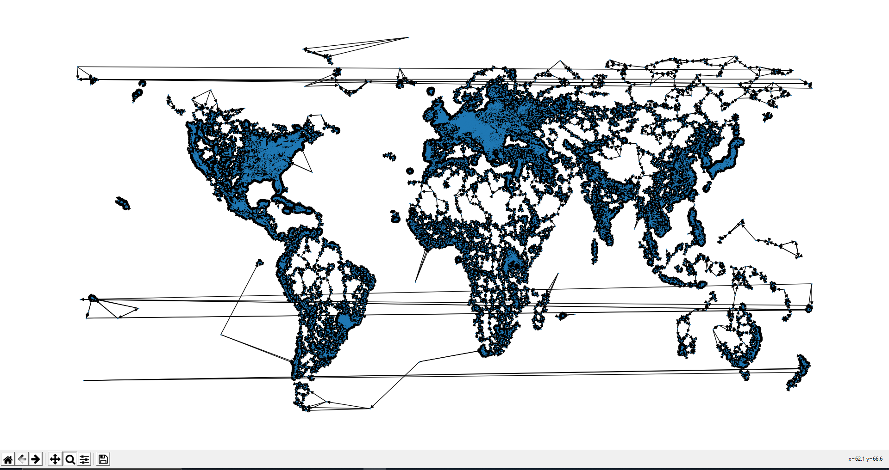
Grafo diretto, distanza geodetica

Slide 4
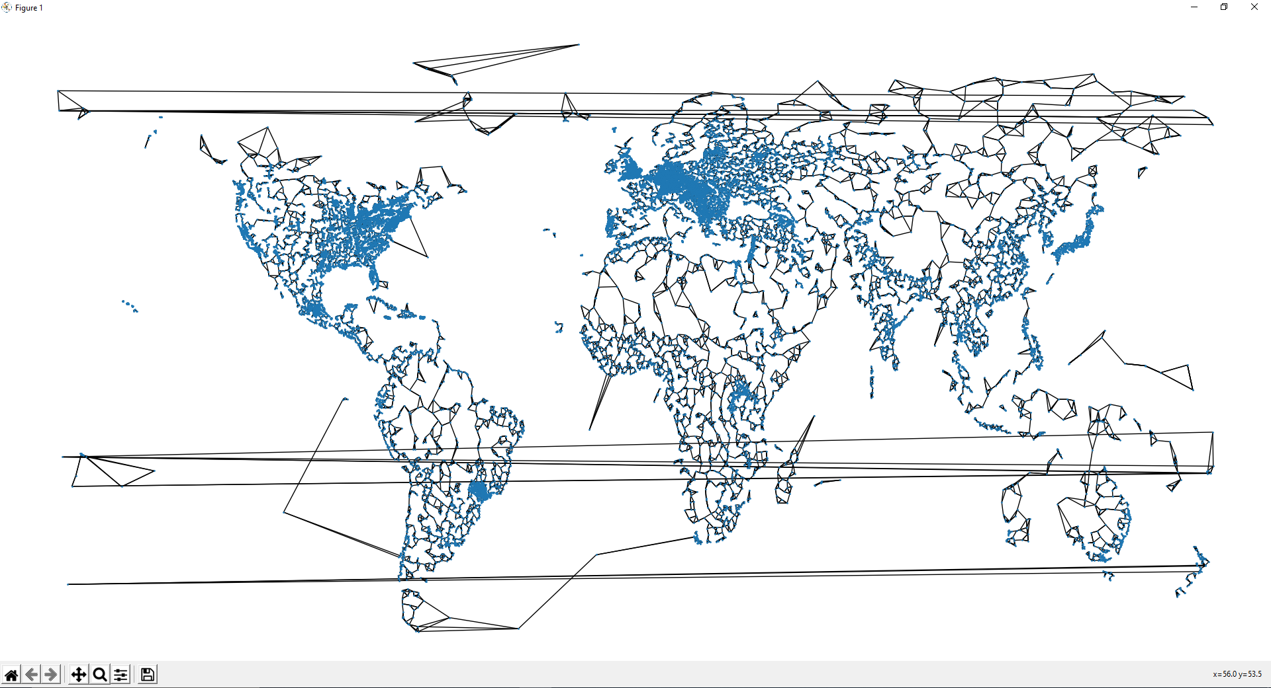
Grafo indiretto

Slide 5
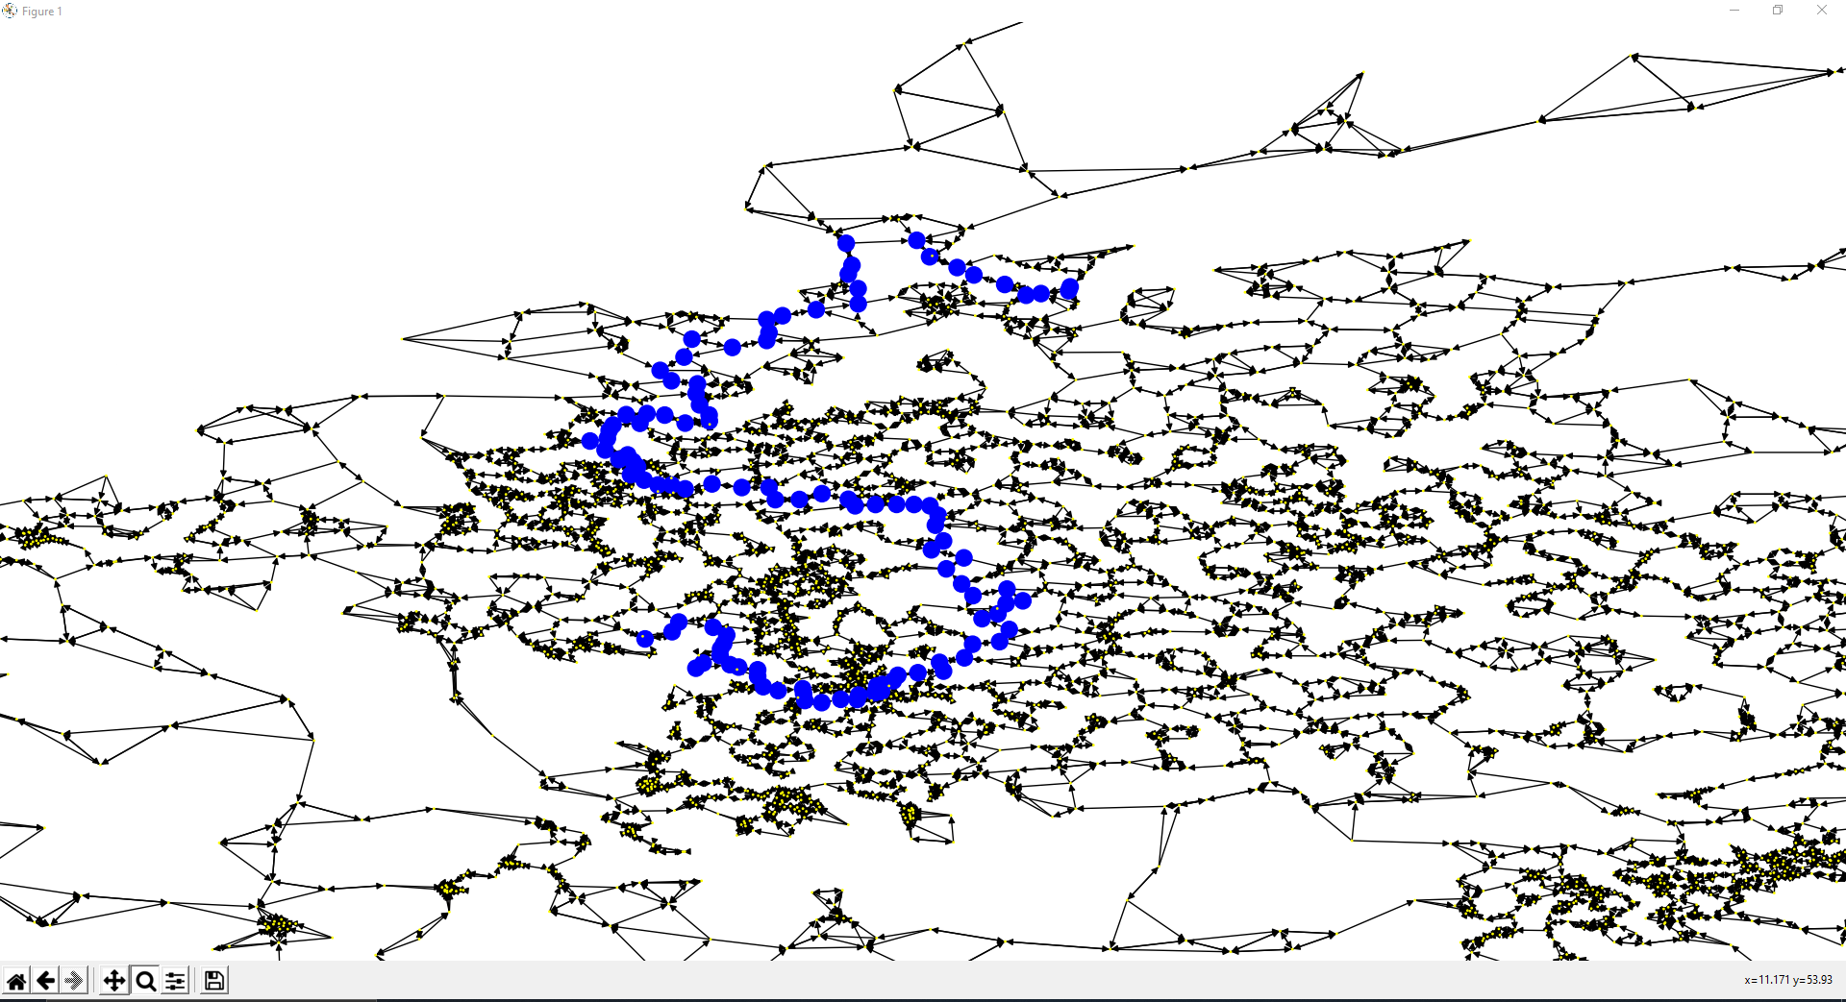
Esempio grafo: Germania

Slide 6
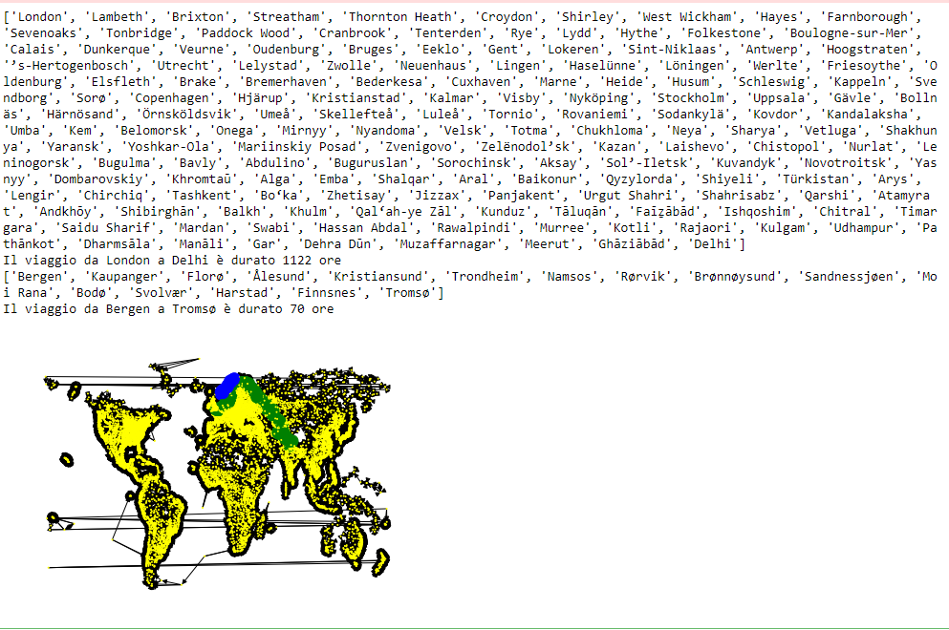
Esempio risultato

